Slide 1
Презентация проекта Игра ‘Daggerfall’
Автор: Ефимов Роман

Slide 2
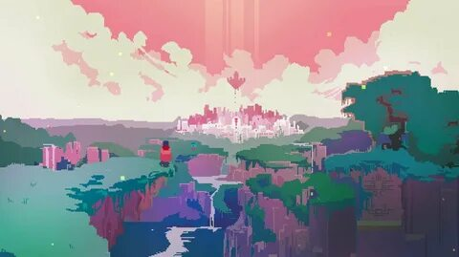
Описание
Приложение - игра под названием Daggerfall, пошаговая РПГ. Игрок непрерывно сражается с врагами, может атаковать и использовать различные способности. После победы над врагом игрок становится сильнее, но сложность врагов повышается.

Slide 3
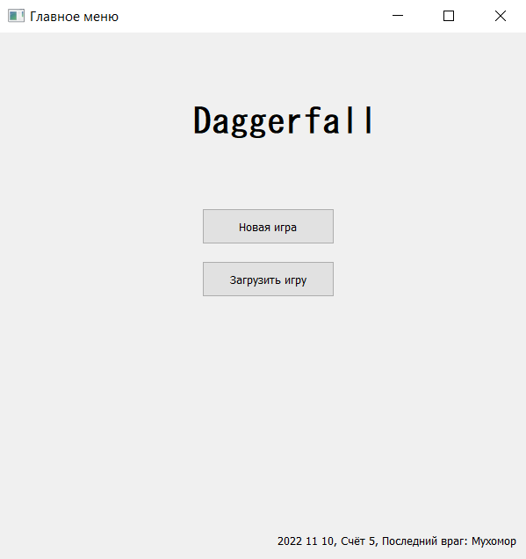
Главное меню
Главное меню содержит две кнопки - начать новую игру и загрузить игру. В правом нижнем углу окна можно видеть лучший результат (в процессе).

Slide 4
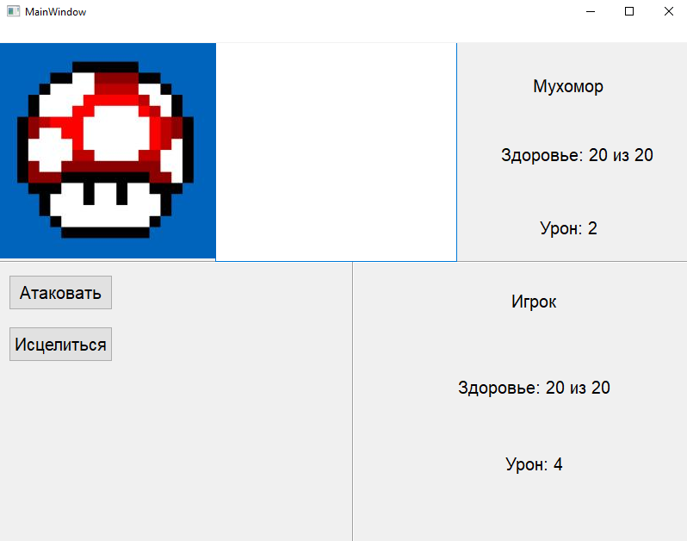
Меню с игровым процессом
Меню с игровым процессом состоит из пяти частей: меню с выбором действия, характеристики игрока, иконка врага, характеристики врага, лог действий. Доступные действия: атаковать, использовать способности

Slide 5
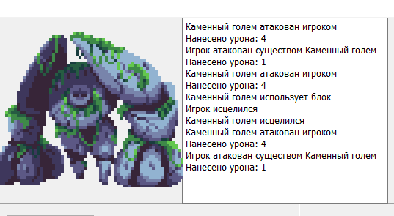
Игровой процесс
Противник и игрок поочерёдно выполняют свои ходы: атакуют врага или используют способности. При победе над противником игрок получает улучшение характеристик, после чего появляется новый враг который сильнее предыдущего.

Slide 6
Способности
Исцеление - восполняет существу 20% от максимального запаса здоровья
Блок - накладывает на существо эффект "блок". Этот эффект снижает урон от следующей атаки по существу на 50%

Slide 7
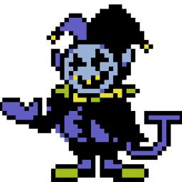
Джестер
Базовая атака – 5
Базовое здоровье – 5
Доступные способности – исцеление

Slide 8

Гриб
Базовая атака – 2
Базовое здоровье – 20
Доступные способности: исцеление

Slide 9
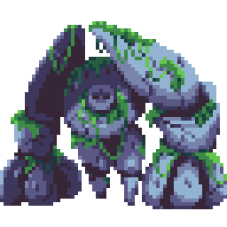
Каменный голем
Базовая атака – 1
Базовое здоровье – 30
Доступные способности – исцеление, блок

